Slide 1
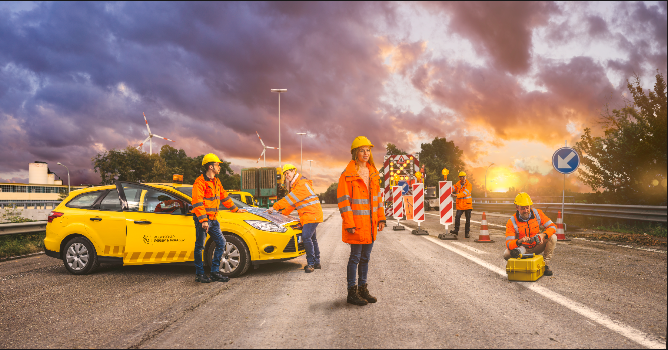
Even geduld. De infosessie start zo dadelijk.

Slide 2
Digitale infosessie Herinrichting De Vlecht (E17 x N382) in Waregem

Slide 3
Inhoudstafel
Enkele huisregels
Wie is wie?
Het project
Fasering
Hinder en omleidingen
Bereikbaarheid
Communicatie
Vragenronde

Slide 4
Enkele huisregels

Slide 5
Enkele huisregels
Schakel je microfoon en camera uit.
Heb je een vraag? Stel ze via de chat.
Aan het einde overlopen we alle vragen.
Deze presentatie plaatsen we achteraf op de website.

Slide 6
Wie is wie?

Slide 7
Wie is wie?
Agentschap Wegen en Verkeer
Ilse Dewicke (Districtschef Wegen en Verkeer)
Hendrik Vanderdonckt (Projectmanager Wegen en Verkeer)
Eveline Vandecaetsbeek (Communicatieverantwoordelijke Wegen en Verkeer)
Frederik Vervaecke (Bereikbaarheidsadviseur i.o.v. Wegen en Verkeer)
Celien Claesen (Moderator i.o.v. Wegen en Verkeer)
Stad Waregem
Jo Deprez (Verkeersdeskundige Stad Waregem)
Gemeente Anzegem
Christophe Vandererven (schepen Mobiliteit en Lokale Economie gemeente Anzegem)

Slide 8
Het project

Slide 9
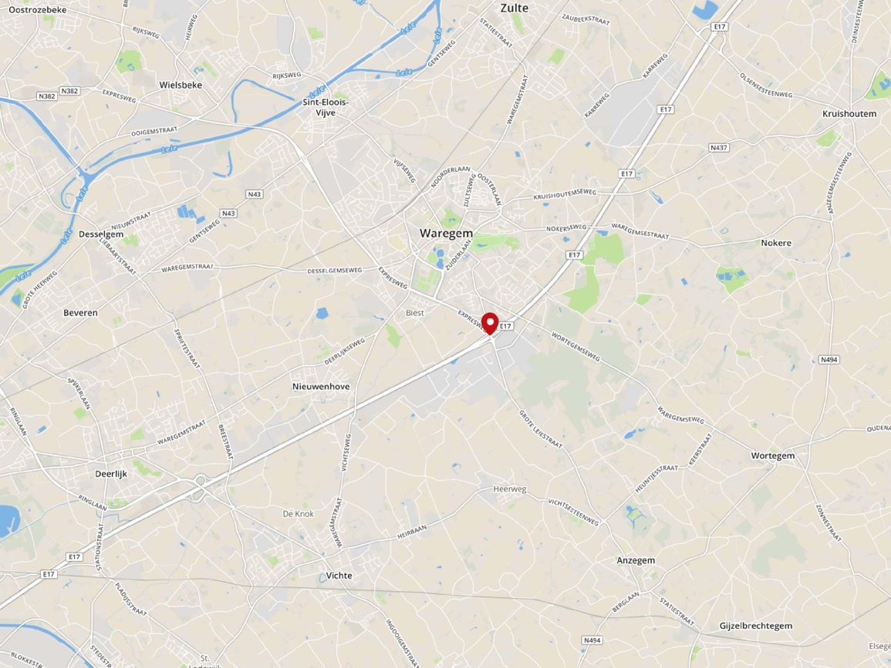
Waar?
Op- en afrittencomplex in Waregem (nr. 5)
Kruising van E17 met Expresweg (N382)

Slide 10
Waarom?
Vlot autoverkeer: nieuwe configuratie zorgt voor betere doorstroming op het op- en afrittencomplex, met minder files op Expresweg (N382).
Veilig autoverkeer: minder files op afritten van E17 zorgen voor veilig doorgaand verkeer op E17 richting Kortrijk en Gent.
Veilig fietsen: niet meer over op- en afrittencomplex maar via apart traject via Flanders-Fieldweg en toekomstige fietsbrug over E17.
Notes:
SVZ fietsbrug meegeven!

Slide 11
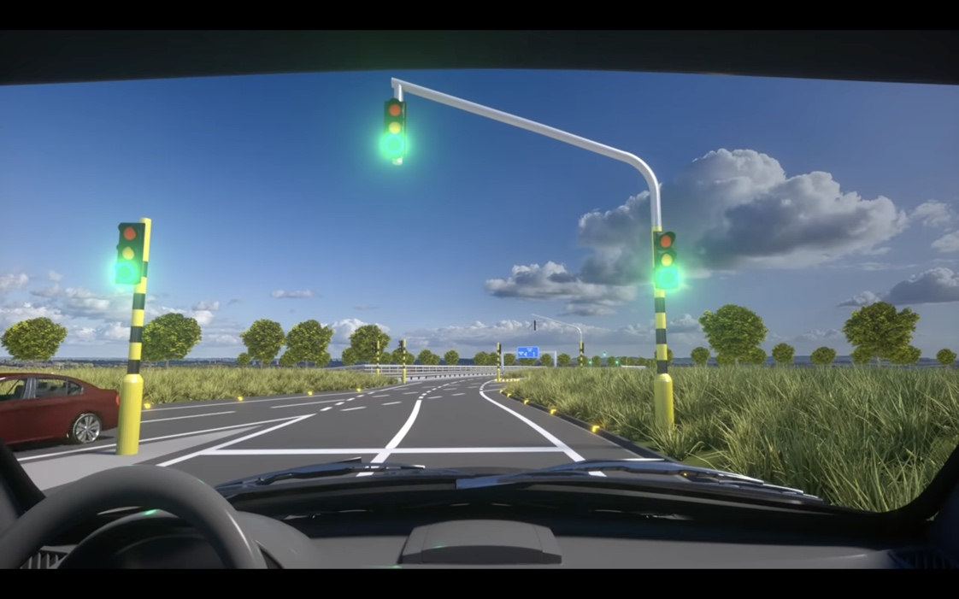
Vlot autoverkeer
Minder verkeerslichten ter hoogte van op- en afrittencomplex.
Heb je ‘groen’ aan een verkeerslicht, dan heb je aan het volgende verkeerslicht automatisch ook ‘groen’.

Slide 12
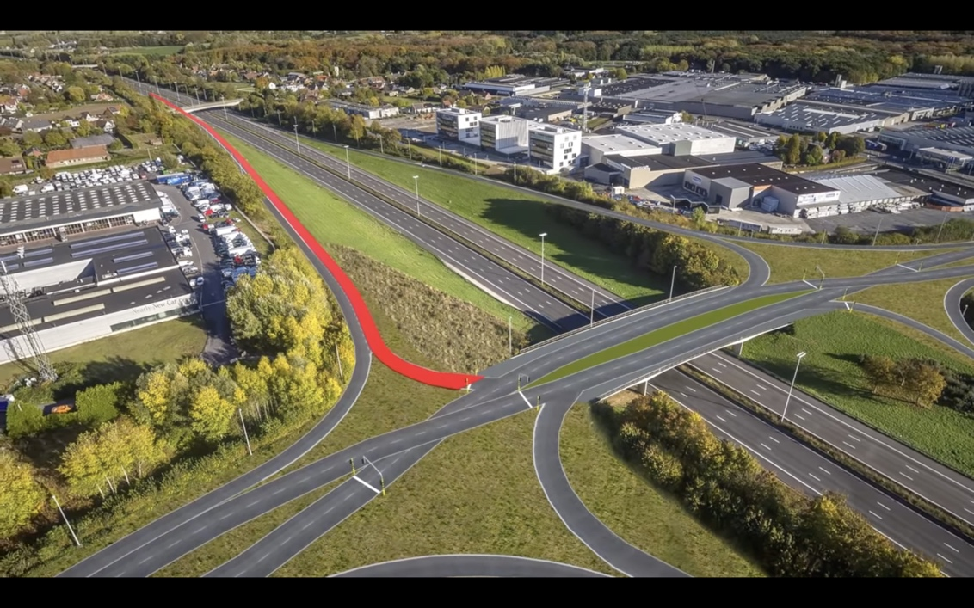
Veilig autoverkeer
Komende van de afrit, kom je nog maar 1 keer een verkeerslicht tegen.
Zo verbetert de doorstroming op het complex, met minder files op de afritten van de E17 tot gevolg.

Slide 13
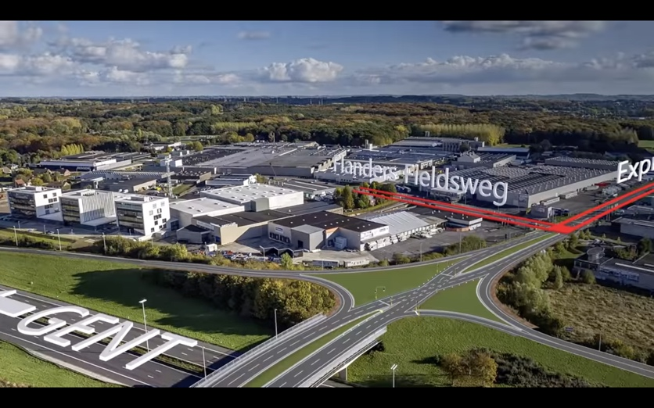
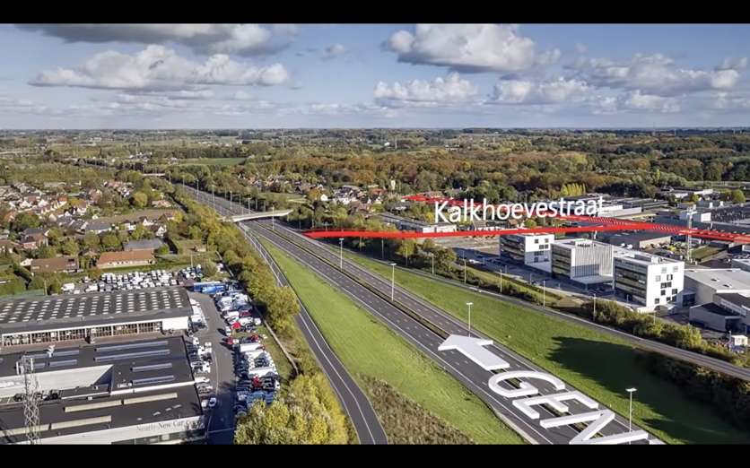
Veilig fietsen
Geen fietspaden meer op het op- en afrittencomplex.
Fietsverbinding via Flanders-Fieldweg en toekomstige fietsbrug over E17.

Slide 14
Fasering

Slide 15
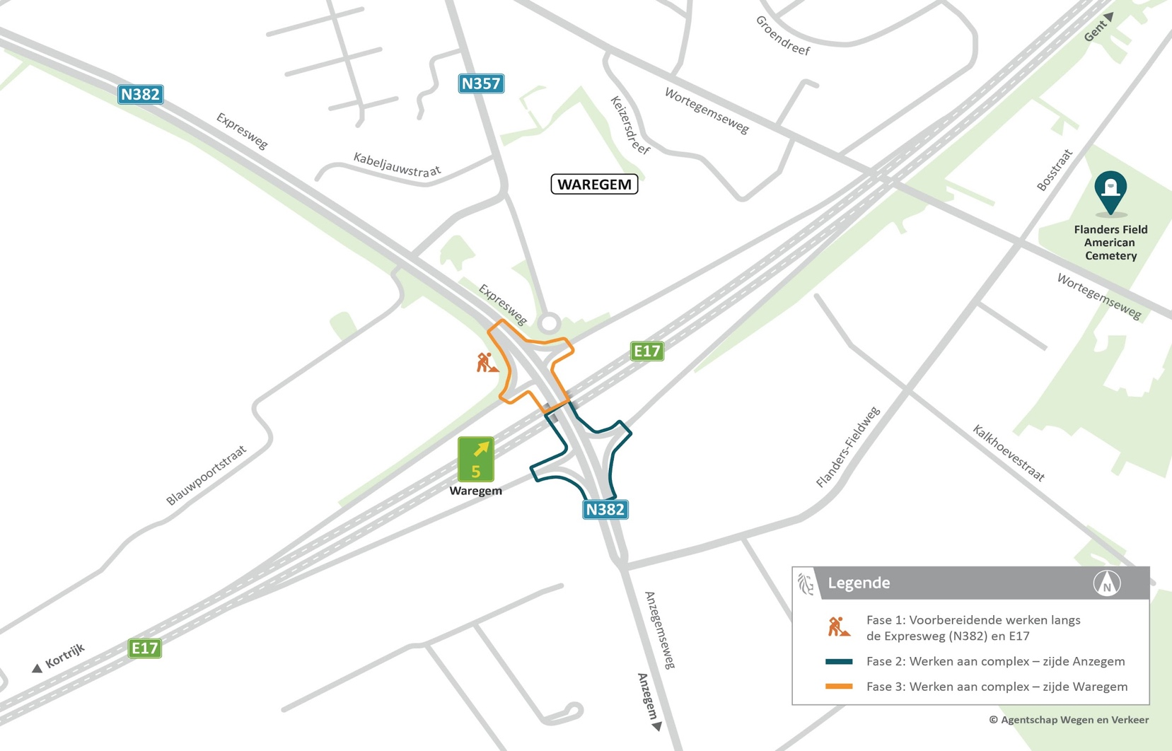
In kaart Werken in drie fases

Slide 16
Planning (onder voorbehoud)
Fase | Timing | Locatie | Inhoud werken
Fase 1 | 14 februari – 10 maart | Naast E17 en Expresweg | Voorbereidende werken
Fase 2 | 19 april – midden juni 2022 | Complex zijde Anzegem | Aanleg ‘De Vlecht’
Fase 3 | Midden juni – eind september 2022 | Complex zijde Waregem | Aanleg ‘De Vlecht’

Slide 17
Hinder en omleidingen

Slide 18
Fase 2: werfzone zijde Anzegem
Fietsers
Via brug van Wortegemseweg, over de E17.
Auto- en vrachtverkeer
Waregem naar Gent: via volgend op- en afrittencomplex Deerlijk (nr. 4).
Anzegem naar Kortrijk/Waregem: via Tiegemberg/Kapellestraat (N494), Stijn Streuvelsstraat (N36) naar op- en afrittencomplex Deerlijk (nr. 4).
Anzegem naar Gent/Waregem: via Anzegemsesteenweg (N494), Winston Churchillstraat (N459) naar op-en afrittencomplex Kruishoutem (nr. 6).
Tonnagebeperking richting Kruisem: complex Kruishoutem (nr. 6).

Slide 19
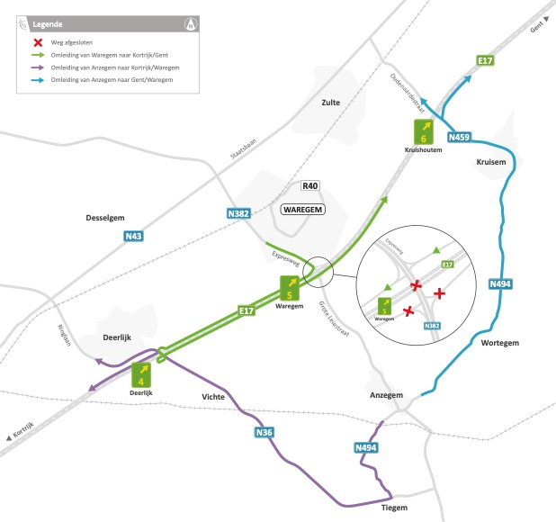
In kaart Fase 2

Slide 20
Fase 3: werfzone zijde Waregem
Fietsers
Via brug van Wortegemseweg, over de E17.
Auto- en vrachtverkeer
Waregem naar Anzegem/Kortrijk: via Expresweg (N382), Staatsbaan (N43), Ringlaan (N36) naar op- en afrittencomplex Deerlijk (nr. 4).
Waregem naar Gent: via Expresweg (N382), Staatsbaan (N43), Oudenaardestraat (N459) naar op- en afrittencomplex Kruishoutem (nr. 6).
Anzegem naar Kortrijk/Waregem: via Tiegemberg/Kapellestraat (N494), Stijn Streuvelsstraat (N36) naar op- en afrittencomplex Deerlijk (nr. 4).

Slide 21
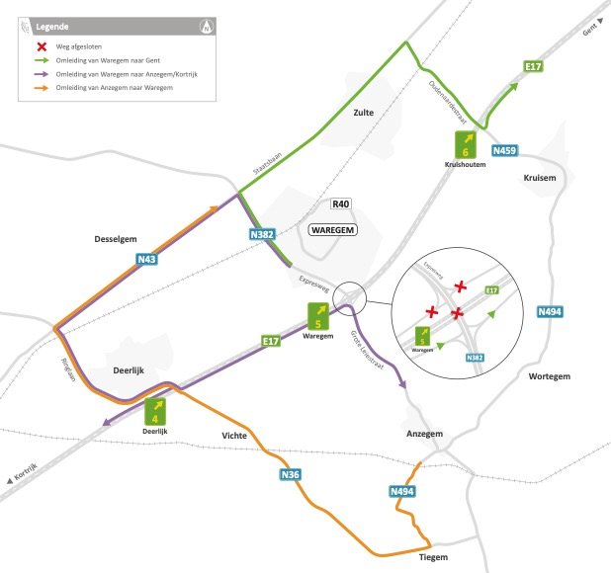
In kaart Fase 3

Slide 22
Bereikbaarheid

Slide 23
Bereikbaarheid
Signalisatie op hoger wegennet
Tonnagebeperking:
Tonnagebeperking richting Kruisem: vrachtverkeer vanuit Gent (naar Anzegem) rijdt niet via afrit Kruishoutem (nr. 6) maar via Deerlijk (nr. 4).
Geen tonnagebeperking van Anzegem tot afrit Kruishoutem.

Slide 24
Communicatie

Slide 25
Communicatie
www.wegenenverkeer.be/devlecht
Laatste informatie over het project
Digitale nieuwsbrief bij specifieke hinder en belangrijke fasewissels
Al 2 nieuwsbrieven uitgestuurd (23 februari en 1 maart). Niet ontvangen? Check je spam/ongewenste e-mailbox.
Vragen? Stel ze via bereikbaarheidsadviseur.wvl@wegenenverkeer.be
Vragen over lokale bereikbaarheid in Waregem?
Contacteer verkeer@waregem.be

Slide 26
Vragen?

Slide 27
Bedankt voor uw aandacht!

